Slide 1
Образование в интересах устойчивого развития в Республике Таджикистан
Гулрухсор тиллои
Комитет по охране окружающей среды при правительстве Республики Таджикистан

Slide 2
политика
Национальная стратегия развития образования Республики Таджикистан на период до 2030 года
Национальная стратегия развития Республики Таджикистан на период до 2030 года
Государственная программа экологического образования населения Республики Таджикистан на 2021-2025 годы
Стратегии развития зеленой экономики в Республике Таджикистан на 2023–2027 годы
Государственная экологическая программа Республики Таджикистан на 2023-2028 годы
Национальная стратегия адаптации к изменению климата на период до 2030 года
Четвертое национальное сообщение (4НС) Республики Таджикистан по Рамочной конвенции ООН об изменении климата

Slide 3
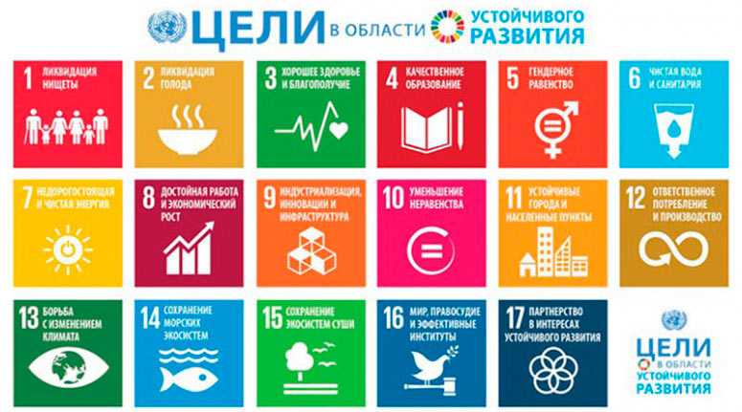
Национальная стратегия развития образования
29 сентября 2020 года Постановлением Правительства Республики Таджикистан (№526) утверждена Национальная стратегия развития образования Республики Таджикистан на период до 2030 года

Slide 4
Цели стратегии
Целями Стратегии, в соответствии с Целями устойчивого развития (ЦУР), являются:
обеспечение того, чтобы к 2030 году все девочки и мальчики получили бесплатное, справедливое и качественное начальное и среднее образование для достижения надлежащих и эффективных результатов обучения;
ликвидация к 2030 году гендерного неравенства в сфере образования и обеспечение равного доступа к образованию и профессиональному образованию всех уровней для уязвимых групп, в том числе инвалидов, представителей коренных народов и детей, находящихся в уязвимом положении;
создание и совершенствование образовательных учреждений, учитывающих интересы детей, особые нужды инвалидов и гендерные аспекты и обеспечить безопасную, свободную от насилия и социальных барьеров эффективную среду обучения для всех и другие.

Slide 5
Национальная стратегия развития
Предусмотренные меры по решению экологических вопросов в соответствии с ЦУР:
система образования на всех уровнях должна способствовать формированию знаний и навыков, необходимых для содействия устойчивому развитию.
выявление потребности и введение новых образовательных программ, направленных на создание квалификаций и переквалификацию для использования технологий, связанных с окружающей средой, энерго и ресурсоэффективностью, формируя кадровый состав для «зелёной занятости».

Slide 6
Дальнейшие шаги в рамках национальной стратегии развития
Создание национального учебно-методического и информационного центра по подготовке и переподготовке кадров в области охраны окружающей среды для устойчивого развития.
Разработка справочных и учебно-наглядных пособий и информационных материалов по вопросам образования и экологическому воспитанию населения.
Разработка национальных индикаторов оценки прогресса реализации экологически ориентированных ЦУР на национальном и региональном уровне.
Разработка системы индикаторов оценки продвижения по Целям устойчивого развития для национальной системы образования, организация их мониторинга.
Разработка и принятие образовательного стандарта по экологическому образованию в системе формального образования всех уровней.

Slide 7
Государственная программа экологического образования населения
Государственная программа экологического образования населения Республики Таджикистан на 2021-2025 годы, принята Постановлением Правительства республики от 03 апреля 2021, №116.
по всем ступеням образования внедрены дисциплины “Знакомство с окружающей средой”, “Естествознание”, “Экология”, “Биоэкология”, “Геоэкология”, “Радиоэкология”, “Экологический мониторинг”, “Медицинская Экология”, “Сельскохозяйственная экология” и другие
в высшие учебные заведения страны по направлению экология на 2021-2022 учебный год выделено 595 мест и на 2022-2023 учебный год 695 мест
организация и проведение республиканских конкурсов “Молодой эколог”, "Молодые защитники природы”, “Молодые экологи”, “Лучший педагог экологии”, “Поэзия и лучшая история” и акции “Чистота берега”, “Чистота местности”, “Чистота дороги”

Slide 8
СПАСИБО ЗА ВНИМАНИЕ!

